Slide 1
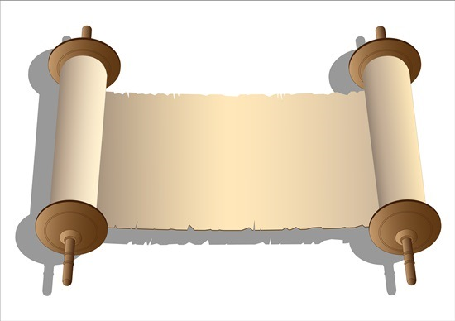

פרשת השבוע
מספרת לי
וגם...שואלת אותי...

Slide 2
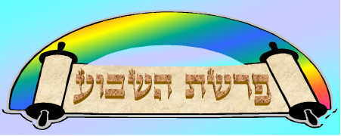

"שמיני"

Slide 3
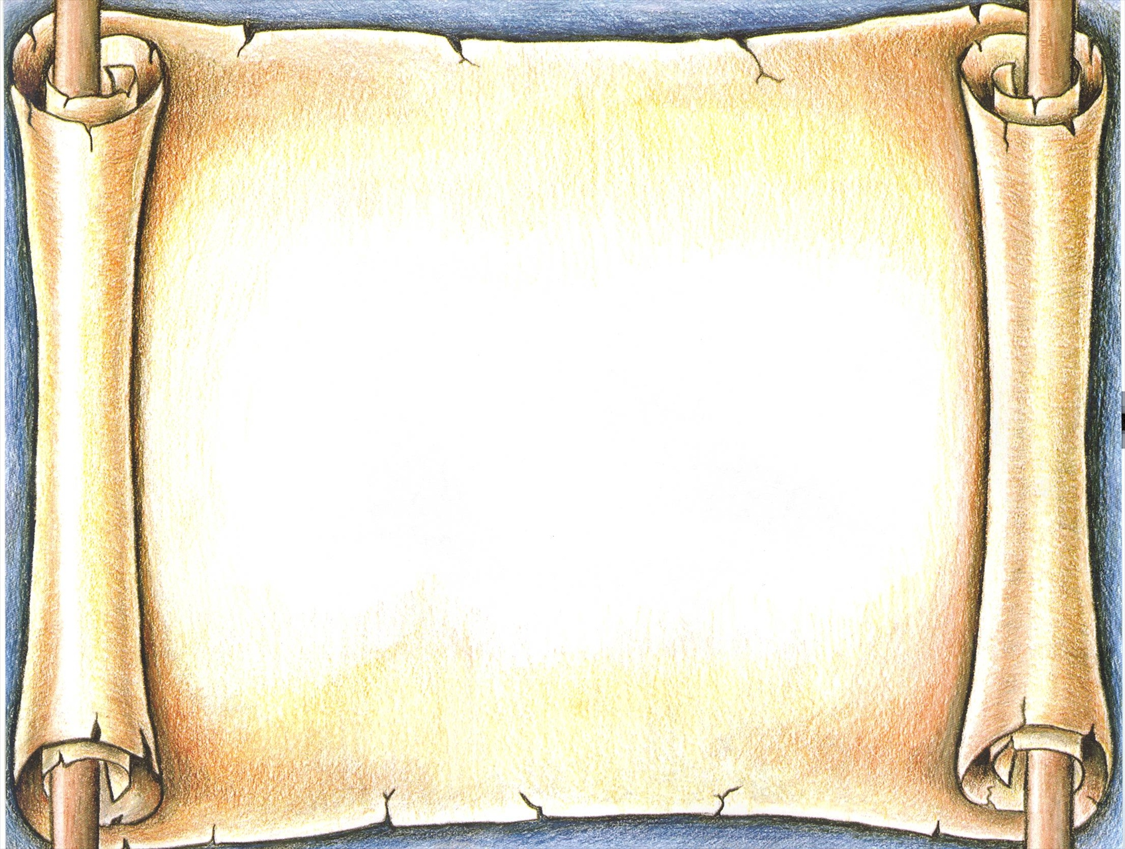

שבעה ימים היה משה מעמיד את המשכן, מקריב קורבנות ומפרק- לבדו היה שם עובד,
ביום השמיני, שחל בראש חודש ניסן, הוקם המשכן ונשאר כך עומד.
במשכן שרתה השכינה, חטא העגל (לפחות באופן חלקי) נסלח,
אהרון מונה לכהן גדול ועם ישראל כולו שמח.
שני בני אהרון הגדולים- נדב ואביהוא לקחו קטורת משלהם והבעירו אש זרה,
אש יצאה מאת השם והרגה אותם- קרבנם לא התקבל, נחשב להם הדבר לעבירה.

Slide 4
לאהרון הכהן הגדול נותרו שני בנים אלעזר ואיתמר שמם,
הקב"ה מצווה שימשיכו בעבודת המשכן ועם ישראל יבכו ויתאבלו במקומם.
ציווי נוסף מיוחד לאהרון ובניו ניתן,
אסור לשתות יין או משקה משכר ומיד אחר כך להיכנס למשכן.
כעת מונה התורה רשימת כללי אכילת בעלי חיים,
חלקם מותרים באכילה וחלקם אסורים.

Slide 5
בהמות וחיות- רק אם מעלות הן גרה, מפריסות פרסה עם שסע ניתן להכשיר,
דגים וחיות הים- רק אם יש להן קשקשת וסנפיר.
עופות דורסים- התורה מפרטת את שמות האסורים,
ומי שלא מופיע שמו בתורה כאסור- סימן שאותו מכשירים.
חרקים קטנים- אסור לאכול וצריך מאד להיזהר שלא נאכל אותם כ"בדרך אגב",
ארבעה בלבד מותרים: ארבה, סולעם, חרגול וחגב.

